Slide 1
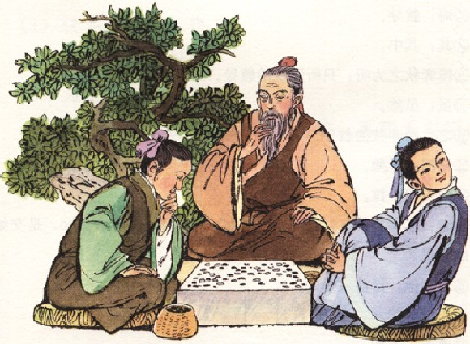
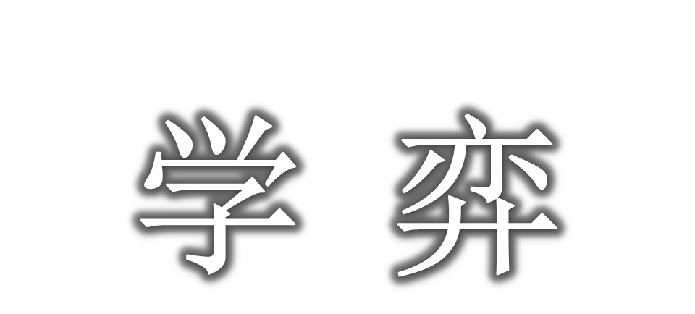
作业

Slide 2

24 学 弈
预习
学弈，就是学习下围棋。①读课文，②看看注释，了解每句话的意思。 ③想一想，课文里两个跟弈秋学下围棋的人，表现有什么不同；课文告诉了我们一个什么道理。
PPT模板下载：www.1ppt.com/moban/ 行业PPT模板：www.1ppt.com/hangye/
节日PPT模板：www.1ppt.com/jieri/ PPT素材下载：www.1ppt.com/sucai/
PPT背景图片：www.1ppt.com/beijing/ PPT图表下载：www.1ppt.com/tubiao/
优秀PPT下载：www.1ppt.com/xiazai/ PPT教程： www.1ppt.com/powerpoint/
Word教程： www.1ppt.com/word/ Excel教程：www.1ppt.com/excel/
资料下载：www.1ppt.com/ziliao/ PPT课件下载：www.1ppt.com/kejian/
范文下载：www.1ppt.com/fanwen/ 试卷下载：www.1ppt.com/shiti/
教案下载：www.1ppt.com/jiaoan/
课文

Slide 3
课文朗读
24 学 弈(yì)
弈秋，通国之善弈者也。使弈秋诲二
人弈，其一人专心致志，惟弈秋之为听；一
人虽听之，一心以为有鸿(hóng)鹄(hú) 将至，
思援弓缴（zhuó） 而射之。虽与之俱(jù)
学，弗 (fú)若之矣(yǐ) 。为是其智弗若
与[yú] ？曰(yuē) ：非然也。
课文节奏

Slide 4

24 学 弈(yì)
弈秋，通国之善弈者也。使弈秋诲二
人弈，其一人专心致志，惟弈秋之为听；一
人虽听之，一心以为有鸿(hóng)鹄(hú) 将至，
思援弓缴（zhuó） 而射之。虽与之俱(jù) 学，
弗 (fú)若之矣(yǐ) 。为是其智弗若与[yú] ？
曰(yuē) ：非然也。
原文
提示背

Slide 5

24 学 弈(yì)①
弈秋②，通国③之④善⑤弈者也。使⑥弈秋诲⑦二
人弈，其⑧一人专心致志，惟弈秋之为听⑨；一
人虽⑩听之11，一心以为有鸿(hóng)鹄(hú) 12将至，
思援13弓缴（zhuó） 14而射之。虽与之15俱(jù) 16
学，弗 (fú)若17之矣(yǐ) 18。为19是其20智弗若
与[yú] 21 ？曰(yuē) 22：非23然24也。
下围棋

Slide 6

24 学 弈(yì)
弈秋，通国之善弈者也。使弈秋诲二
人弈，其一人专心致志，惟弈秋之为听；
一人虽听之，一心以为有鸿鹄将至，思援
弓缴而射之。虽与之俱学，弗 若之矣。为
是其智弗若与？曰：非然也。
课堂小练习
疑问
提示背

Slide 7
课堂小练习：选择意思
“之”的多种意思：①的；②指弈秋的教导； ③他，指前一个人；④它，指天鹅；
1、弈秋，通国之善弈者也。( )
2、惟弈秋之为听( )
3、一人虽听之( )
4、思援弓缴而射之。 ( )
5、虽与之俱学( )
6、弗若之矣。 ( )
①的
①的
②指弈秋的教导
④它，指天鹅
③他，指前一个人
③他，指前一个人
原文

Slide 8


弈秋，通国之 善弈者也。
全国
的
善于
返回文

Slide 9
使 弈 秋 诲 二 人 弈， 其 一 人
专 心 致 志 ， 惟 弈 秋 之 为 听；一
人 虽 听 之 ，一 心 以 为 有 鸿 鹄 将
至， 思 援 弓 缴 而 射 之。
让
教导
其中
只听弈秋的教导
虽然
弈秋的教导
天鹅
拉
箭
插图
返回文

Slide 10

虽 与 之 俱 学，弗若
之 矣。
他，前一个人
一起
不如
了
返回文

Slide 11

为 是 其 智 弗 若 与？
谓，说
他，后一个人
吗
曰：非 然 也。
说
不是
这样
返回文
返回

Slide 12
学 弈(yì)①

Slide 13

24 学 弈
弈秋，____________也。使弈秋____ _______，其一人________，惟_________；一人__________，一心_____ ____，______________。虽_________ ___，
_____________。为_____ ___ _ ？
曰：_________。
看图背

Slide 14

作业：
1、背诵课文。
2、搜集文言文形式的成语故事读一读：
揠苗助长、守株待兔等
3、推荐网站：上网学习孟子的其他文章。

Slide 15
虽 与 之 俱 学，弗若
之 矣。
他、前一个人
他、前一个人

Slide 16
学弈
弈秋，通国之善弈者也。使弈
秋诲二人弈，其一人专心致志，惟
弈秋之为听；一人虽听之，一心以
为有鸿鹄将至，思援弓缴而射之。
虽与之俱学，弗若之矣。为是其智
弗若与？曰：非然也。

Slide 17
学弈
弈秋，通国之善弈者也。使弈
秋诲二人弈，其一人专心致志，惟
弈秋之为听；一人虽听之，一心以
为有鸿鹄将至，思援弓缴而射之。
虽与之俱学，弗若之矣。为是其智
弗若与？曰：非然也。

Slide 18
中国文学
古代文学 现代文学
文言文
白话文

Slide 19
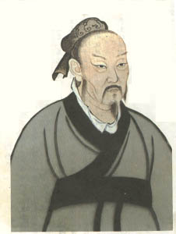
孟子是继孔子之后，儒家学派的又一位代表人物，古代被尊为“亚圣”。他是战国时期伟大的思想家和教育家。《孟子》是他与他的弟子合著的，内容包括孟子的政治活动、政治学说、哲学思想和修改修养。

Slide 20
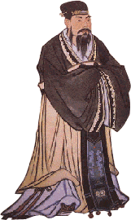
孟子从40岁开始，除了收徒讲学之外，开始接触各国政界人物，奔走于各诸侯国之间，宣传自己的思想学说和政治主张。孟子“仁政”学说的理论基础是“性善论”。他认为善性是人类所独有的一种本性，也是区别人和动物的一个根本标志。他还强调要重视对人的教育,强调客观环境对人的影响。

Slide 21
使 弈 秋 诲 二 人 弈， 其 一 人
专 心 致 志 ， 惟 弈 秋 之 为 听；一
人 虽 听 之 ，一 心 以 为 有 鸿 鹄 将
至， 思 援 弓 缴 而 射 之。
的
弈秋的教导
它

Slide 22
不孝有五，不顾父母
孟子曰：“世俗所谓不孝者五：惰其四支①，不顾父母之养，一不孝也；博养②好饮酒，不顾父母之养，二不孝也；好货财，私妻子，不顾父母之养，三不孝也；从耳目之欲③ ，以为父母戮④ (lù)，四不孝也；好勇斗很⑤，以危父母，五不孝也。
【注释】
①四支：即四肢。②博养:聚赌③从耳目之欲：放纵声色享乐。④戮：羞辱，同“僇”。⑤很：同 “狠”

Slide 23
注释：
1弈：围棋，下围棋。
2弈秋：秋，人名，
因他善于下棋，所
以 称为弈秋。
3通国：全国。
4之：的。
5善：善于，擅长。
6使：让。
7诲：教导。
8其：其中。
9惟弈秋之为听：
只听弈秋的教导。
10虽：虽然。
12鸿鹄：天鹅。
13援：引，拉。
14缴：本课指带有丝绳的箭。 “缴”字的另一个读音jiao,是交纳人、交付的意思。
15之：他，指前一个人。
16俱：一起。
17弗若：不如。
18矣：了。
19为：谓，说。
20其：他，指后一个人。
21与：吗。
22曰：说。
23非：不是。
24然：这样。

